Slide 1



산학프로젝트 최종발표
2018038017 이송이
2018038019 최승혜
2018038042 이주영

Slide 2
01. 프로젝트 소개
팀원 역할 분담
프로젝트 주제
02. 프로젝트 목표
주제 목표
발전 목표
INDEX
03. 진행 과정
요구사항 정의
요구사항 분석
소프트웨어 설계
04. 멘토링
1차 멘토링
2차 멘토링
05. 형상 관리
개발 일정
관리 방법

Slide 3



01. 프로젝트 소개
팀원 역할 분담
2018038017 이송이
2018038019 최승혜
2018038042 이주영
문서 관리
UI 설계 및 구현
목표 공유 기능 구현
일정 관리
오픈소스 자료 정리
목표 설정 및 관리 기능 구현
기획 총괄
DB 관리
회원 관리 기능 구현

Slide 4



01. 프로젝트 소개
프로젝트 주제
“Have it”
대학생 목표 관리를 위한
어플리케이션
작품 ‘Have it’은 PDCA Cycle을 통해 계획을 효과적으로 관리하고,
공유 기능을 통해 다른 사람과 이를 공유하여 공동체를 형성함으로써 성취도를 높이는 스마트폰용 어플리케이션이다.

Slide 5





01. 프로젝트 소개
프로젝트 주제

Slide 6
02. 프로젝트 목표
주제 목표
시간을 효율적으로 사용하며 최종 목표 달성
목표 달성을 위한 계획 수립 및 관리,
성취도 달성을 통한 계획 달성 고취
성취하고 싶은 목표를 명확하게 설정
Have it

Slide 7
02. 프로젝트 목표
발전 목표
다양한 문서 구성과 작성법 학습
소프트웨어 설계, 개발도구 학습
어플리케이션 개발 능력 향상

Slide 8
03. 진행 과정
FR1. 회원가입
FR1-001. 사용자의 인증 이메일을 ID로 사용한다.
FR1-002. 하나의 이메일 인증으로 하나의 계정만을 생성할 수 있다.
FR1-003. 사용자는 영자와 숫자, 특수문자를 포함하여 8자 이상 18자 이하의 비밀번호를 설정할 수 있다.
FR1-004. 사용자는 한글과 대소문자 구분하지 않는 영자, 숫자를 포함하여 8자 이내로 닉네임을 설정할 수 있다.
FR1-005. 사용자는 회원가입 시 이메일을 통한 인증 절차를 반드시 걸친다.
FR1-006. 사용자는 다른 회원의 닉네임을 사용하여 회원가입할 수 없다.
FR1-007. 사용자는 탈퇴한 회원의 닉네임을 사용하여 가입할 수 없다.
요구사항 정의
기능적 요구사항
FR2. 로그인
FR2-001. 사용자는 회원가입을 완료 해야만 로그인을 할 수 있다.
FR2-002. 사용자는 서버에 저장된 이메일을 통해 로그인할 수 있다.
FR2-003. 사용자는 서버에 저장된 비밀번호를 통해 로그인할 수 있다.
FR2-004. 서버는 사용자가 입력한 이메일과 비밀번호 짝이 맞는지 확인 후
승인한다.
FR2-005. 사용자는 비밀번호 찾기를 통해 비밀번호를 찾을 수 있다.

Slide 9
03. 진행 과정
요구사항 정의
FR3. 회원 관리
FR3-001. 사용자는 회원탈퇴를 할 수 있다.
FR3-002. 사용자는 비밀번호를 변경할 수 있다.
FR3-003. 사용자는 로그아웃 할 수 있다.
FR3-004. 사용자는 닉네임을 변경할 수 없다.
FR3-005. 시스템은 회원탈퇴 요청 즉시 회원정보를 삭제한다.
FR3-006. 서버는 회원정보 삭제 시 닉네임을 제외한 모든 정보를 삭제한다.
기능적 요구사항
FR4. 목표 작성
FR4-001. 사용자는 자신이 달성하고 싶은 목표를 작성할 수 있다.
FR4-002. 사용자는 상위 목표 작성 칸에 자신의 상위 목표를 작성할 수 있다.
FR4-003. 사용자는 하위 목표 작성 칸에 자신의 하위 목표를 작성할 수 있다.
FR4-004. 사용자는 상위 목표에 갤러리에 저장된 이미지를 설정할 수 있다.
FR4-005. 시스템은 목표를 취업, 학업, 취미 카테고리에 분류하여 저장한다.
FR4-006. 상위 목표는 최대 40자까지 작성할 수 있다.
FR4-007. 하위 목표는 최대 80자까지 작성할 수 있다.

Slide 10
03. 진행 과정
FR5. 목표 관리
FR5-001. 사용자는 자신이 보고자 하는 상위 목표를 리스트에서
선택할 수 있다.
FR5-002. 시스템은 선택된 상위 목표에 포함되는 하위 목표들을
나열할 수 있다.
FR5-003. 사용자는 자신이 설정한 목표를 삭제할 수 있다.
FR5-004. 사용자는 자신이 설정한 목표를 수정할 수 있다.
FR5-005. 사용자는 달성한 하위 목표에 완료 체크를 할 수 있다.
요구사항 정의
기능적 요구사항
FR6. 목표 공유
FR6-001. 사용자는 자신이 설정한 상위 목표를 공개할 수 있다.
FR6-002. 사용자는 다른 사용자가 공개 설정한 목표를 다운받을 수 있다.
FR7. 포인트 기능
FR7-001. 시스템은 사용자가 목표를 공개할 때 포인트를 지급한다.
FR7-002. 시스템은 사용자가 공개된 목표를 다운받을 때 포인트를 차감한다.
FR7-003. 시스템은 사용자가 공개된 목표를 다운받기 위한 포인트가
모자란 경우 요청을 반려한다.
FR7-004. 시스템은 사용자의 누적된 포인트에 따라 등급을 부여한다.

Slide 11
03. 진행 과정
요구사항 정의
FR8. 달성도 기능
FR8-001. 시스템은 완료된 하위 목표의 비율에 따라 달성도를 계산한다.
FR8-002. 사용자는 자신이 목표를 얼마만큼 달성했는지 볼 수 있다.
기능적 요구사항
FR9. 알람 기능
FR9-001. 사용자는 시스템의 알람 기능을 사용할 것인지 선택할 수 있다.
FR9-002. 사용자는 원하는 하위 목표에 대한 알람을 설정할 수 있다.
FR9-003. 시스템은 설정해 둔 시간에 맞춰 알람을 보낸다.

Slide 12
03. 진행 과정
요구사항 정의
NF1. 운영적 요구사항
NF1-001. 시스템은 ANDROID 8.0 이상에서 작동하도록 한다.
NF1-002. 사용자 데이터는 Google Firebase내에 저장되도록 한다.
NF2. 성능적 요구사항
NF2-001. 어플의 작동 시간은 3초 이내로 한다.
NF3. 보안적 요구사항
NF3-001. 시스템은 사용자에게 카메라(사진) 권한을 요청할 수 있다.
NF3-002. 데이터 보안 정책은 Google Firebase의 보안 정책을 따른다.
NF4. 문화적, 정치적 요구사항
NF4-001. 사용 언어는 한국어로 통일한다.
NF4-002. 날짜 표현방식은 YY-MM-DD, HH:MM를 따르도록 한다.
NF4-003. 시각 장애인을 위한 나레이션 기능을 넣도록 한다.
비기능적 요구사항

Slide 13
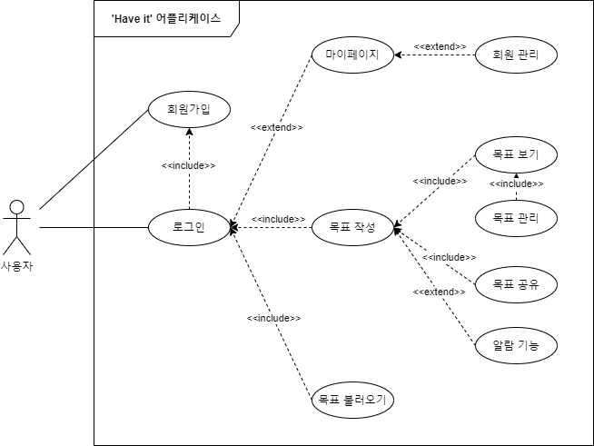

03. 진행 과정
요구사항 분석
기능 요구사항
UseCase Diagram

Slide 14
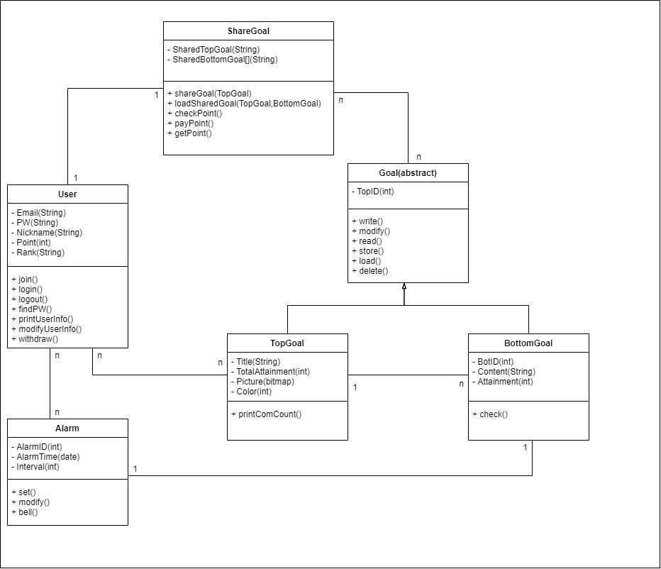
03. 진행 과정
요구사항 분석
요구사항 정적 분석
Class Diagram

Slide 15
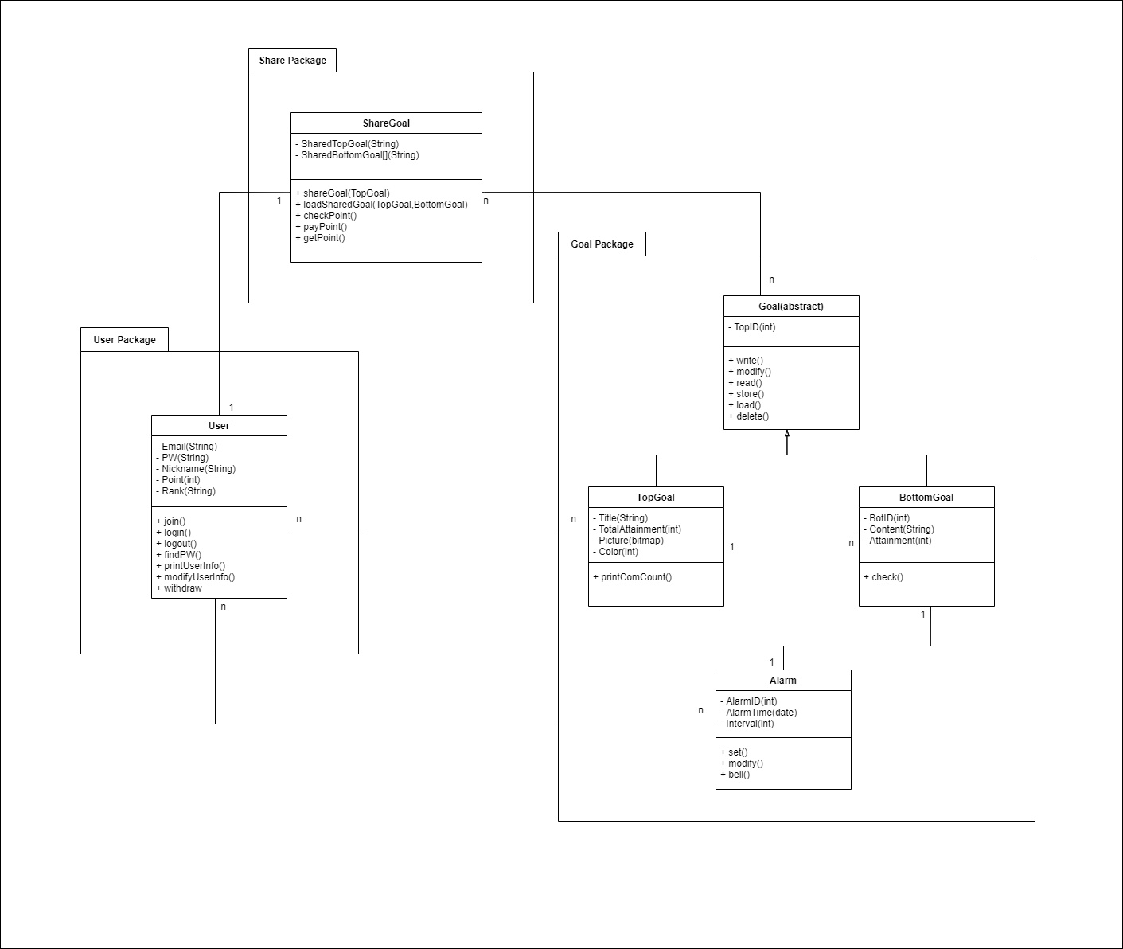
03. 진행 과정
소프트웨어 설계
객체지향기법
Package Diagram

Slide 16
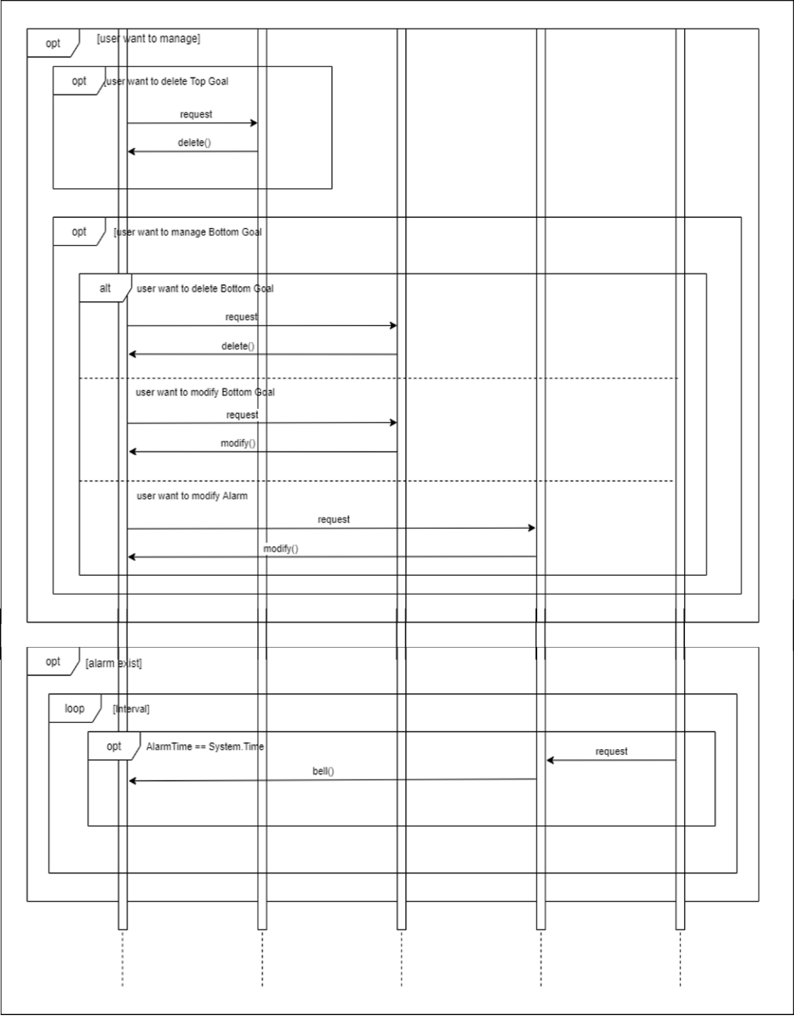
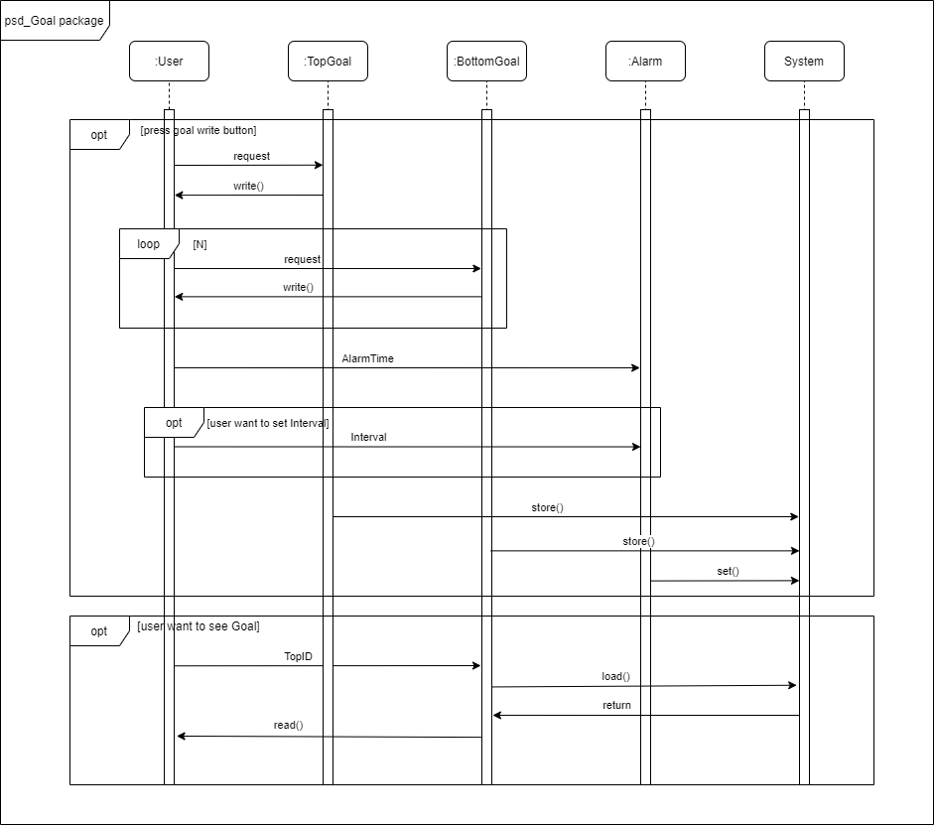
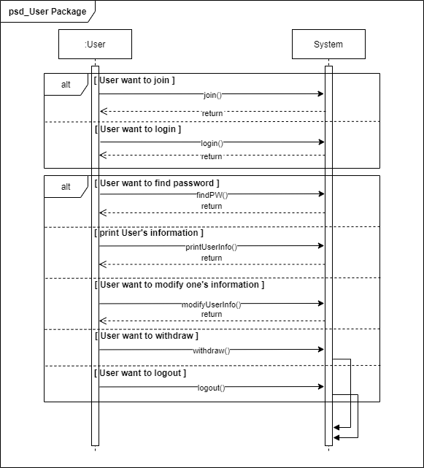
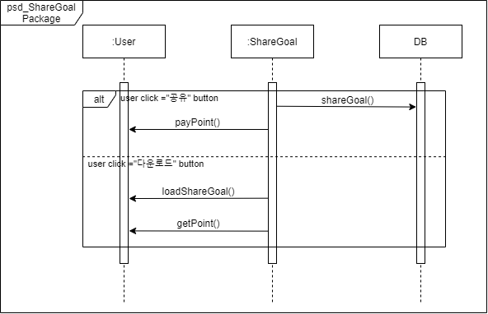
03. 진행 과정
소프트웨어 설계
패키지 설계
Sequence Diagram

Slide 17
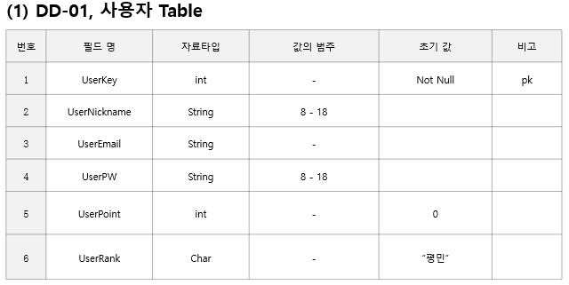
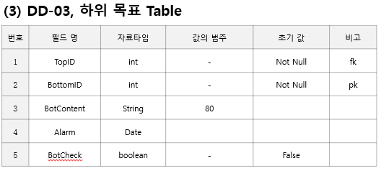
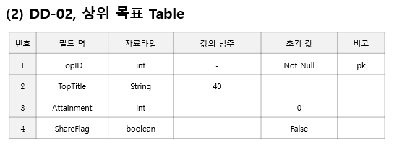
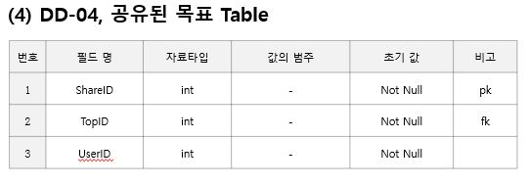
03. 진행 과정
소프트웨어 설계
데이터 설계

Slide 18
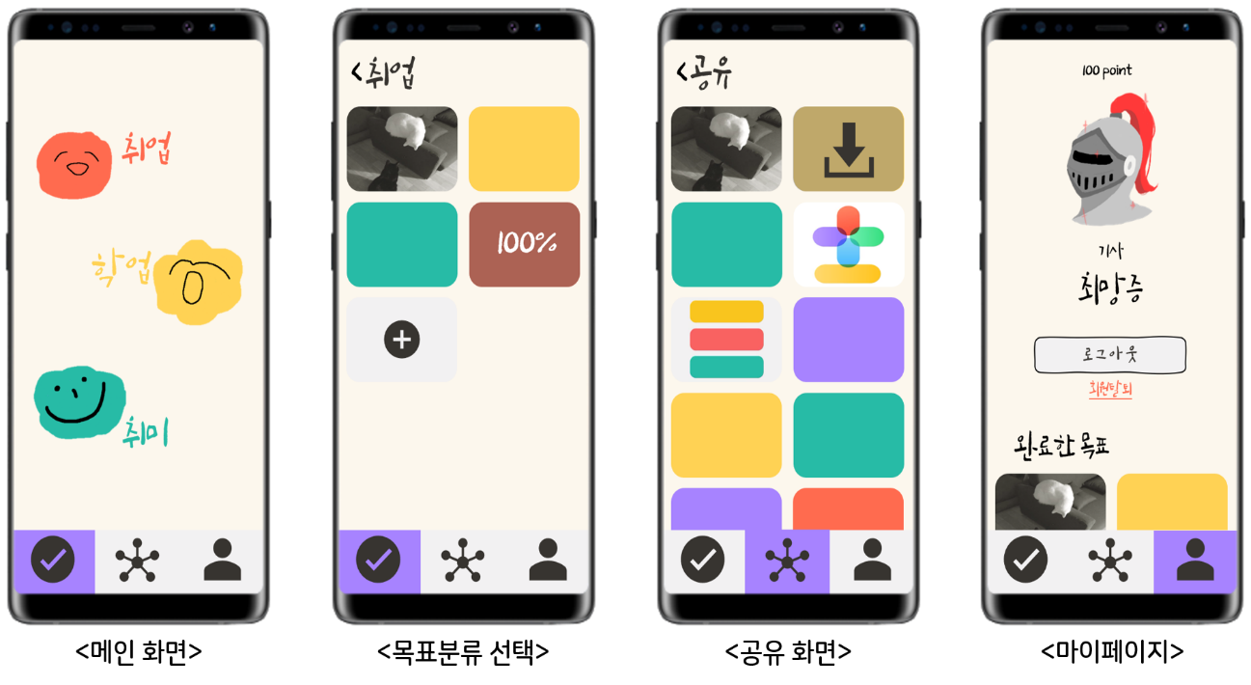
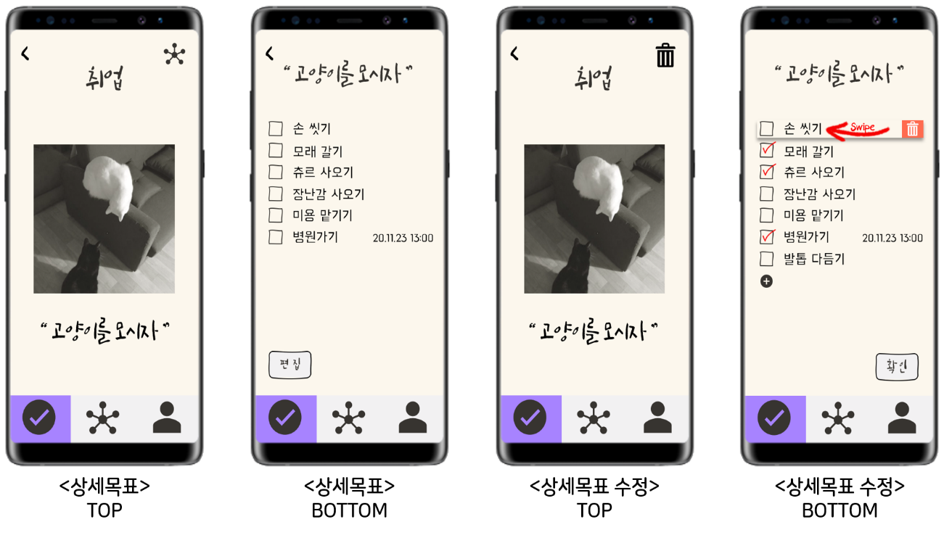
03. 진행 과정
소프트웨어 설계
사용자 인터페이스

Slide 19
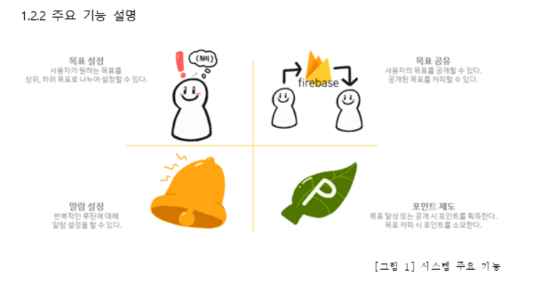
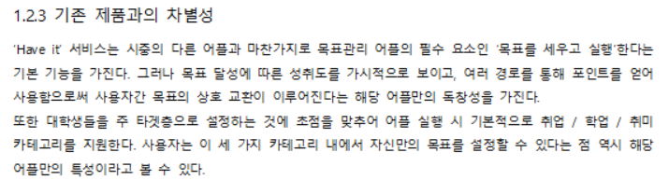
04. 멘토링
1차 멘토링
프로젝트 요약서와 프로젝트 관리 계획서 검토 및 피드백
- 기술 개발 내용의 가시화와 기술 개발의 필요성(차별성)을 포함하기를 권함

Slide 20
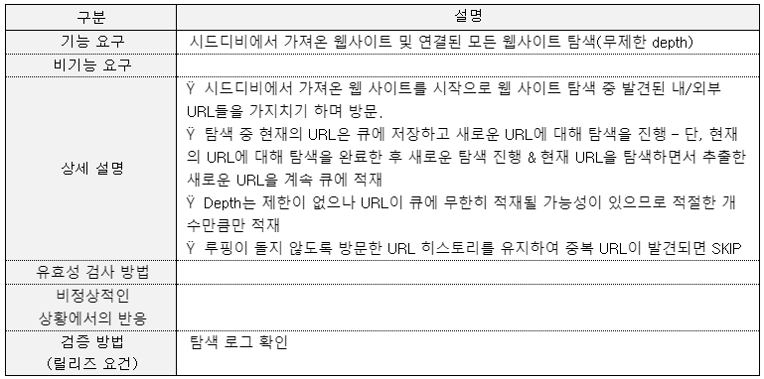
04. 멘토링
2차 멘토링
요구사항 정의서 검토 및 피드백
- 작성한 정의서를 토대로 상세 요구사항에 대한 분석서 작성 할 것을 권함

Slide 21
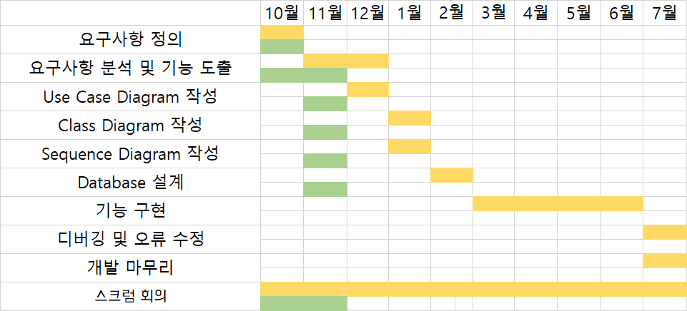


05. 형상 관리
개발 일정

Slide 22
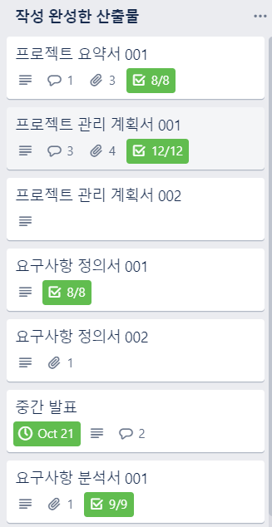
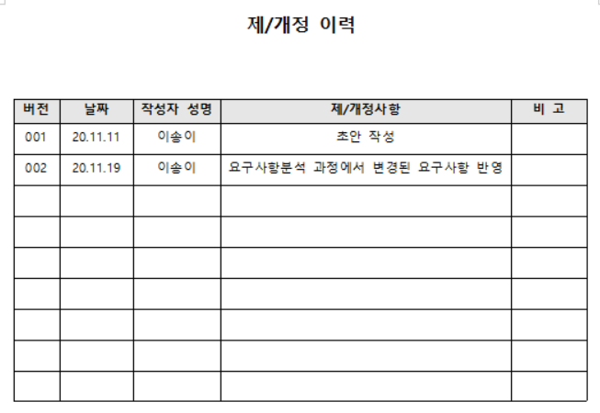
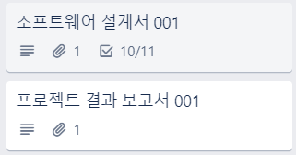
05. 형상 관리
관리 방법
Trello를 이용한
문서 업데이트 관리

Slide 23
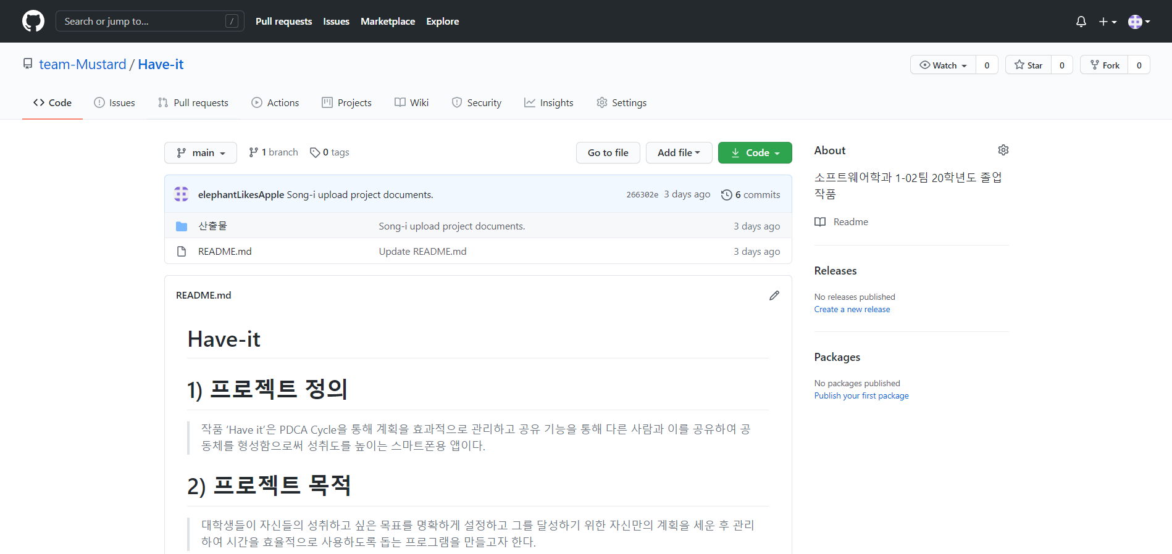
05. 형상 관리
관리 방법

Slide 24

THANK
YOU

